Slide 1
Ventajas de la burocracia
1. Racionalidad en relación con el alcance de los ob­jetivos de la organización.
2. Precisión en la definición del cargo y en la operación.
3. Rapidez en las decisiones
4. Univocidad de interpretación garantizada
5. Uniformidad de rutinas y procedimientos
6. Continuidad de la organización
7. Reducción de la fricción entre las personas
8. Constancia, pues los m ismos tipos de decisión de­ben tomarse en las mismas circunstancias.
9. Confiabilidad.
10. Beneficios para las personas

Slide 2
Racionalidad burocrática
Un concepto muy ligado al de burocracia es el de ra­cionalidad. En el sentido weberiano, la racionalidad implica adecuación de los medios a los fines. En el contexto burocrático, eso significa eficiencia. Una organi­zación es racional si se seleccionan los medios más eficientes para la implantación de las metas. Mientras tanto, son las metas colectivas de la organización y no las de sus miembros individuales las que se toman en cuenta.

Slide 3
Dilema de la burocracia
Weber observó la fragilidad de la estructura burocráti­ca, que enfrenta un dilema típico: de un lado, existen presiones de fuerzas exteriores para motivar al buró­crata a seguir otras normas diferentes de las de la or­ganización y, de otro lado, el compromiso de los subordinados con las reglas burocráticas tiende a debi­litarse gradualmente.

Slide 4
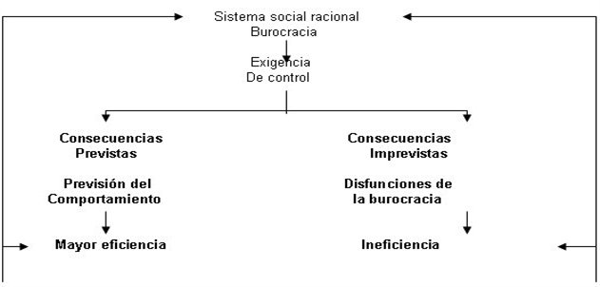
Modelo burocrático de weber

Slide 5
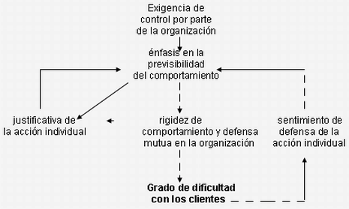
Modelo burocrático de merton
Merton representa la burocracia a través de un mode­lo que se basa en las consecuencias no previstas (es de­cir, en las disfunciones de la burocracia) de organizar dentro de los principios de la máquina (sistema cerra­do), como sigue

Slide 6
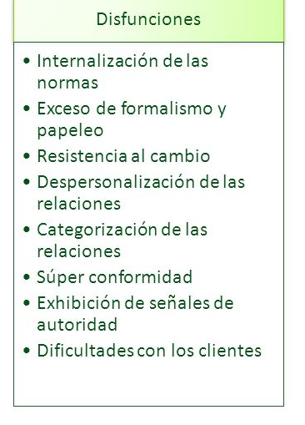
Difusiones de la burocracia
Para weber, la burocracia es una organización cuyas consecuencias deseadas se resumen en la previsibilidad de su funcionamiento para obtener la mayor eficiencia de la organización.

Slide 7
Grados de burocratización en las organizaciones
Alvín W. Gouldner llevó a cabo una investigación y concluyó que no existe un único modelo de burocracia, pero sí una variedad de grados de burocratización. Weber analizó la burocracia bajo un punto de vista puramente mecánico y no político, y no consideró los aspectos subjetivos e informales de la aceptación de las normas y de la legitimación de la autoridad, ni la reac­ción formal de la organización frente a la falta de con­sentimiento de los subordinados. La burocracia lleva a consecuencias no previstas por weber

Slide 8
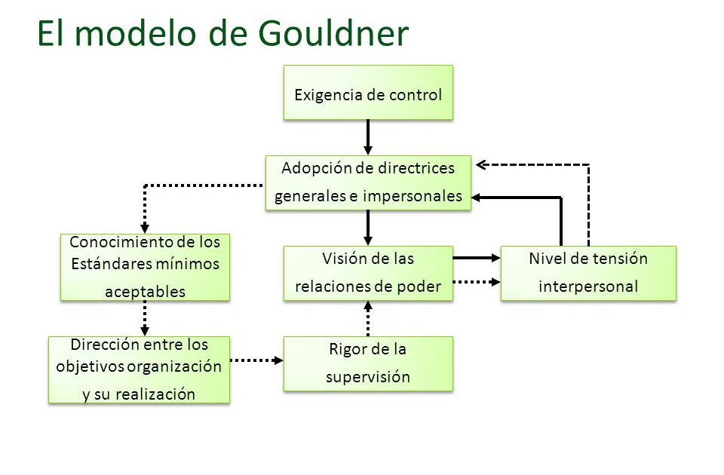

Slide 9
Las dimensiones de la burocracia
El concepto actual de burocracia se deriva de dimensiones, cada una de la que varía en la forma de un continuum. Se trata de un enfoque empíricamen­te más adecuado que tratar la organización como total­mente burocrática o no burocrática. A partir del estudio de varios autores, Hall seleccionó seis dimen­siones de la burocracia, que son:
1. División del trabajo basado en la especialización funcional.
2. Jerarquía de autoridad.
3. Sistema de reglas y reglamentos.
4. Formalización de las comunicaciones-.
5. Impersonalidad en la relación entre las personas.
6. Selección y promoción basadas en la competen­cia técnica.
Hall midió cada dimensión de la burocracia a través de cuestionarios y observó que esas dimensiones exis­ten en alto grado en el tipo ideal de burocracia y en gra­dos más bajos en organizaciones menos burocráticas

